Slide 1




Résultats de l’expérience initiale en France des réparations ventrales robotiques : données issues du registre français
Alix Donadieu
Dr Yohann Renard
Dr Jean-François Gillion
Dr Regis Fara
Vendredi 17 juin 2022
XVIIIème symposium sur le prothèses pariétales

Slide 2
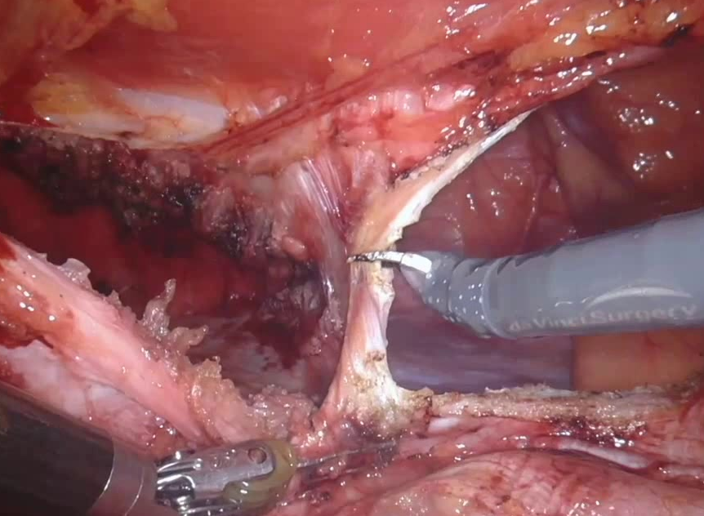
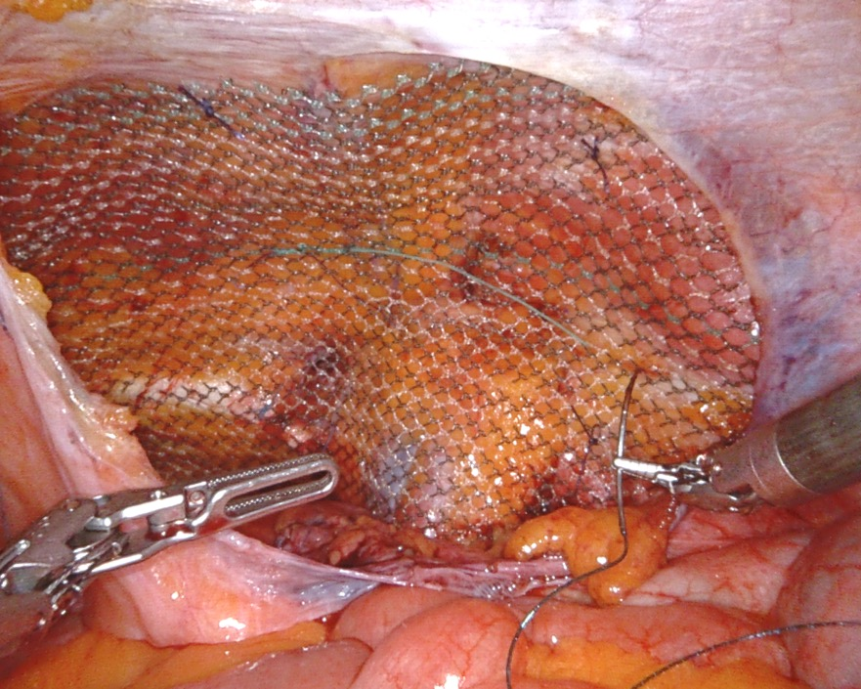

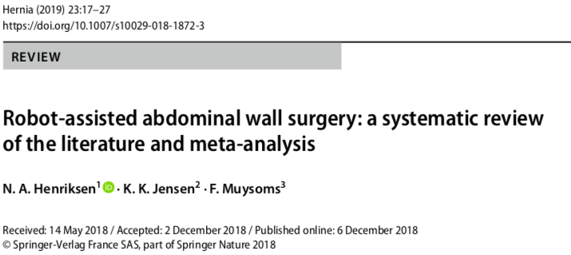
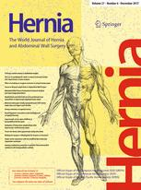
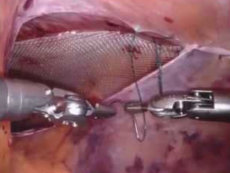
Introduction
Une avancée importante pour les réparations ventrales depuis 5 ans ?
Respect des « bons » principes de réparation
Approche mini-invasive
Prothèse (avec ou sans fixation)
Position rétro-musculaire (vision 3D, instrument articulés adaptés)
Fermeture des plans antérieur et postérieur (sutures intracorporelles)
Plus coûteux
Résultats à long terme inconnus
Moins de douleurs immédiates
Temps d’hospitalisation plus court
➔ Doit faire partie de l’arsenal d’un chirurgien pariétaliste
Notes:
L’utilisation du robot pour la chirurgie pariétal est en constante augmentatio
Nombre de publi pubmed avec les termes « robot » et « hernia »
En effet, le robot offre de nombreux avantages en particulier (citer les 3)….
Ainsi, depuis une dizaines d’année, le nombre de procédures augmente ainsi que leur complexité (avec tous les termes de chaques procédures)

Slide 3

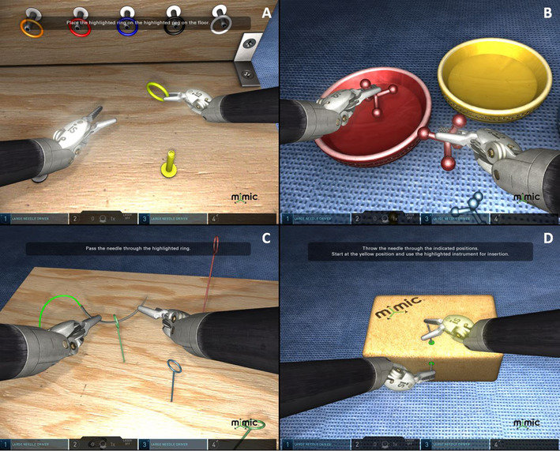

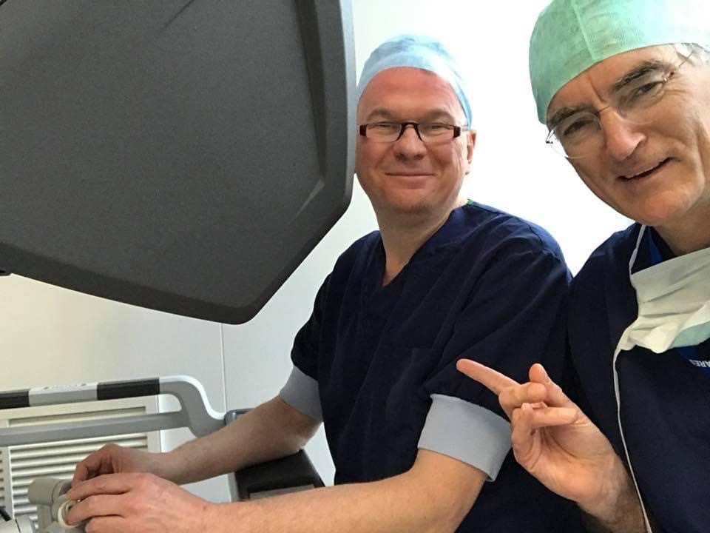
Expérience initiale française
A partir de Octobre 2018
Coordination nationale
Nombreuses réunions
Formation par Intuitive®
Coordination par Club-Hernie
Chirurgiens
« robotiques »
Chirurgiens
« pariétalistes »
Validation « éthique »
Registre du club
Formation robotique
Exercices
IRCAD (cochons)
Formation homogène
Technique identique
Toutes les réparations enregistrées
Immersions chez chirurgien expert
Proctoring local des premières interventions
Résultats comparables
Recueil exhaustif

Slide 4
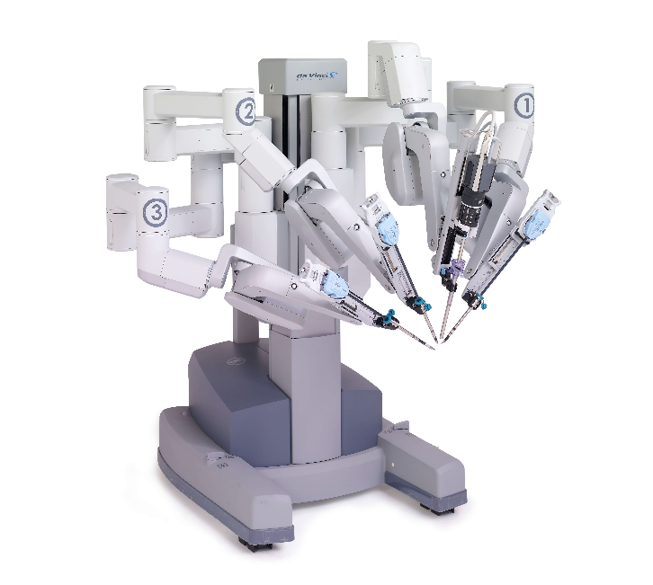
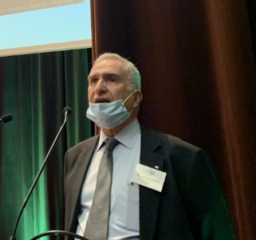
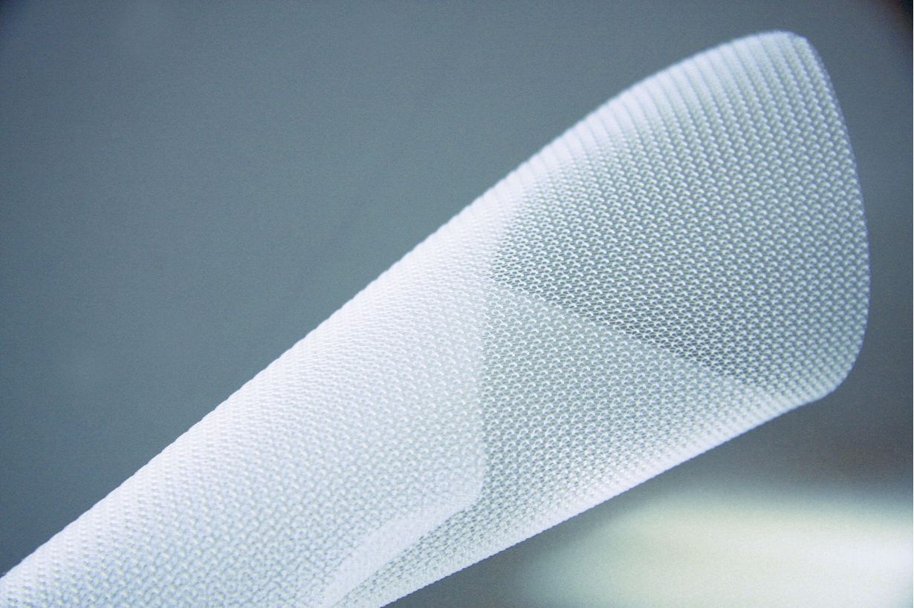

Buts de l’étude
Nombreuses réunions
Formation par Intuitive®
Coordination par Club-Hernie
Chirurgiens
« robotiques »
Chirurgiens
« pariétalistes »
Validation « éthique »
Registre du club
2. Comparer les résultats des 2 groupes de chirurgiens
1. Rapporter les résultats à court terme de l’expérience initiale des chirurgiens français pour les hernies ventrales à partir du registre du Club
HS
RS

Slide 5
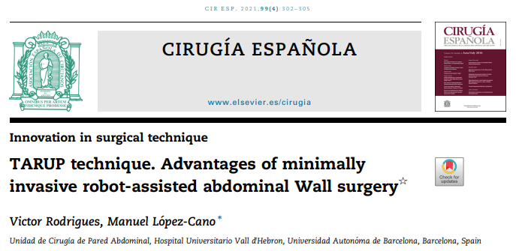
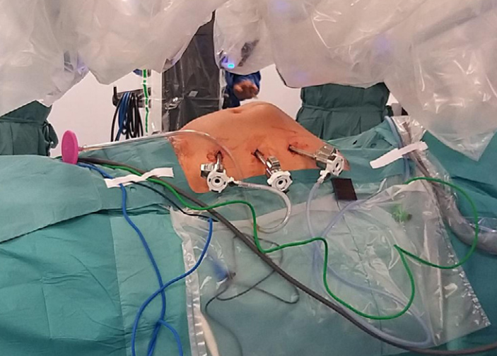
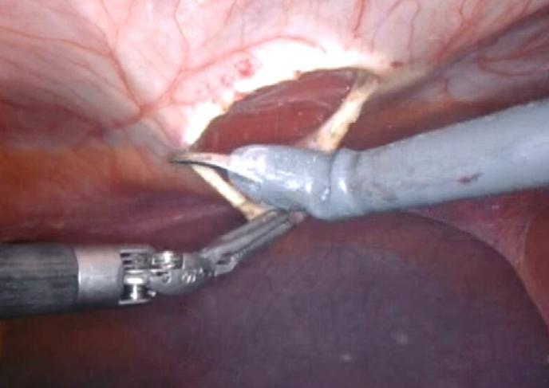
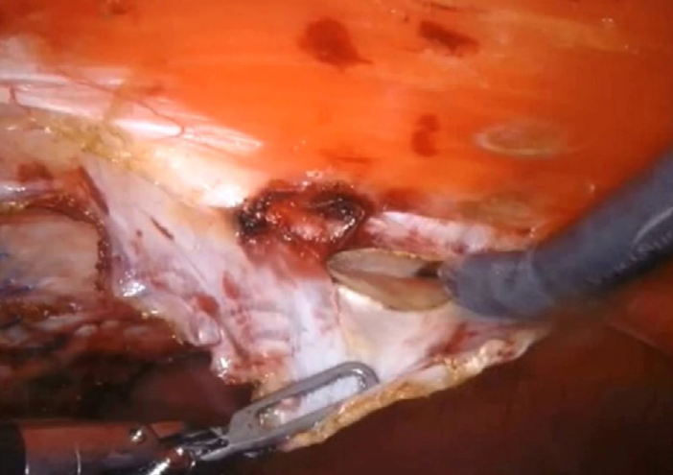
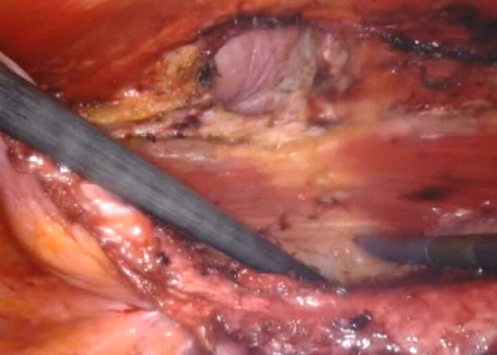
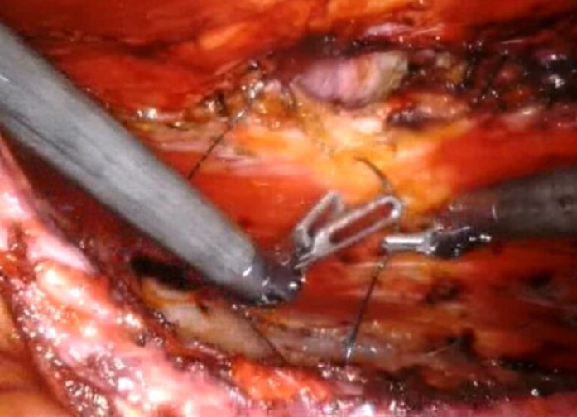
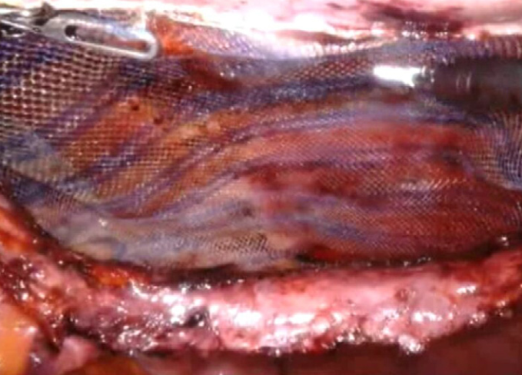
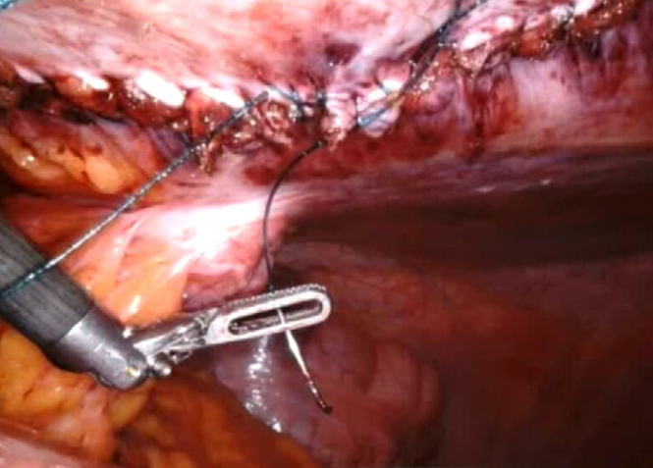
Matériel et méthode
TARUP
DD billot
RétroM
Passage de la ligne blanche
Réduction sac
Fermeture orifice
Prothèse
Plan postérieur

Slide 6
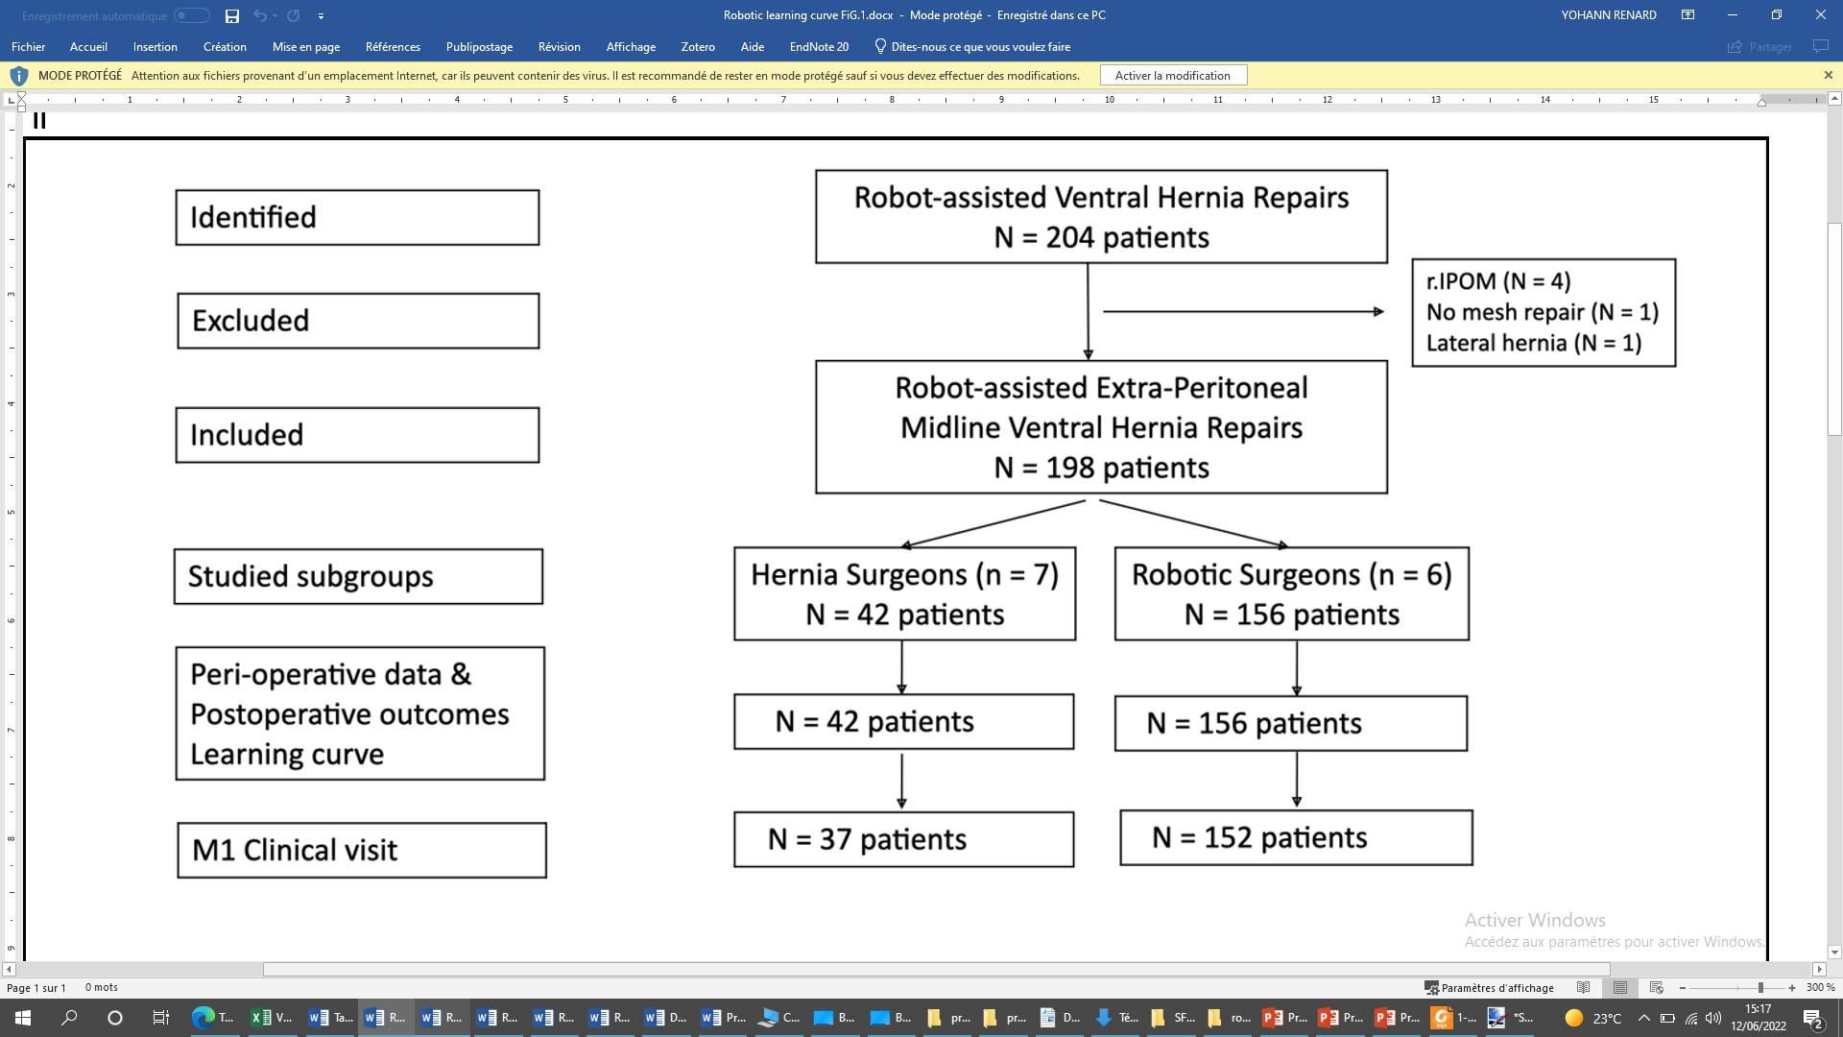
Flow Chart
Résultats
Total (198)
Âge (année) | 57.7
BMI (kg/m²) | 28.4
Sexe | 52% ♂ 48% ♀
Fumeur | 74
ASA | I : 79 II : 71 III : 47
Hernies | 80 (40%)
Eventration | 118 (60%)
EHS | W1 : 40 W2 : 63 W3 : 13
Largeur (cm) | 2
De octobre 2018 à aout 2020
= 35 mois
Notes:
Attention : ici en français donc tout mettre en français
Sinon tout en anglais
Tu choisis mais toujours pareil stp
Mettre unités à chaque fois stp

Slide 7
Flow Chart
Résultats
Total (198)
SSI (n,%) | 2 (1%)
SSO (n,%) | 18 (9.1%)
Clavien Dindo (n,%) I/II III/IV/V | 13 (6.6%) 8 (4%)
Taux de conversion (n,%) | 0
Durée opératoire (min) | 150,7
Réintervention (n,%) | 6 (3%)
Récidive précoce (n,%) | 2 (1%)
Ambulatoire (n,%) | 66 (33.3%)
Durée séjour (j) | 2.53
 | Petrro CC. JAMA Surg 2021 | Halpern CEM 2019 | Lu R. Surg Endosc 2019 | Gokcal Hernia 2019 | Carbonell Ann Surg 2017
Patients | 40 patients | 21 | 86 | 47 | 111
SSO (n,%) | 6% | 1 (5%) | 2 (2%) | 4 (9%) | 28%
Conversion (n,%) | 0 | NR | NR | NR | NR
Durée op (min) | 146 | 183 | 120 | 102 | 160
Durée de séjour (j) | 1 (25 heures) | 1 (1-3) | 0,1 | 0 (0-0,5) | NR
Réintervention | NR | 0 | 2 (2%) | NR | 4%

Slide 8
POUR ALLER PLUS LOIN
HS
Résultats
RS
 | HS (42) | RS (156) | p
Âge (année) | 57.5 | 57.7 | 0.857
BMI (kg/m²) | 29.9 | 28 | 0.098
Sexe | 35% ♂ 65% ♀ | 56% ♂ 44% ♀ | 0.23
Fumeur | 20 | 84 | 0.1
ASA | I : 14 II : 18 III : 10 | I : 65 II : 53 III : 37 | 0.38 0.36 1
Hernies | 14 | 66 | 0.48
Eventration | 28 | 90 | 0.38
EHS | W1 : 12 W2 : 13 W3 : 1 | W1 : 28 W2 : 50 W3 : 12 | 0.13 1 0.31
Largeur (cm) | 2 | 2 | 0,19
2 profils de chirurgiens
Y-a-t-il une différence ?

Slide 9
POUR ALLER PLUS LOIN
Résultats
HS
RS
 | HS (42) | RS (156) | p
SSI (n,%) | 1 (2.4%) | 1 (0.6%) | 0.38
SSO (n,%) | 5 (11.9%) | 13 (8.3%) | 0.54
Clavien Dindo (n,%) I/II III/IV/V | 4 (9,5%) 4 (9,5%) | 9 (5,8%) 4 (2,6%) | 0,48 0,06
Taux de conversion (n,%) | 0 | 0
Durée opératoire (min) | 150 | 120 | 0.71
Réintervention (n,%) | 3 (7.1%) | 3 (1.9%) | 0.11
Récidive précoce (n,%) | 1 (2.4%) | 1 (0.6%) | 0.38
Ambulatoire (n,%) | 11 (26.2%) | 55 (35.3%) | 0.36
Durée séjour (j) | 6.03 | 1.63 | 0.045

Slide 10
Courbe apprentissage
Première analyse
HS
Complications identiques
Probable learning curve équivalente
RS
Toutes les complications Clavien ≥ III
sont survenues avant la 11ème procédure
➔ Cut-off 12 ?
LOVERS ?
LEARNING CURVES
Tamhankar et al. Ann R Coll Surg Eng 2020 | Prostatectomie robot 300 cas en 4 ans
Wehrtmann et al. Obes Surg 2020 | By-Pass robot 50 à 75
Kudsi et al. Hernia 2021 | Hernies inguinales robot 60
12 ? Due à la formation préalable ?

Slide 11
Nombre d’interventions et complications
HS
Deuxième analyse
RS
Les chirurgiens robotiques ont pu opérer 4 fois plus que les chirurgiens pariétalistes
Accès facile robot ?
Facile d’ajouter une intervention ?
Recrutement différent ? Covid ?
Comment permettre aux chirurgiens pariétalistes de faire plus de robot ?

Slide 12
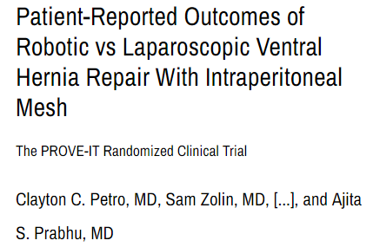

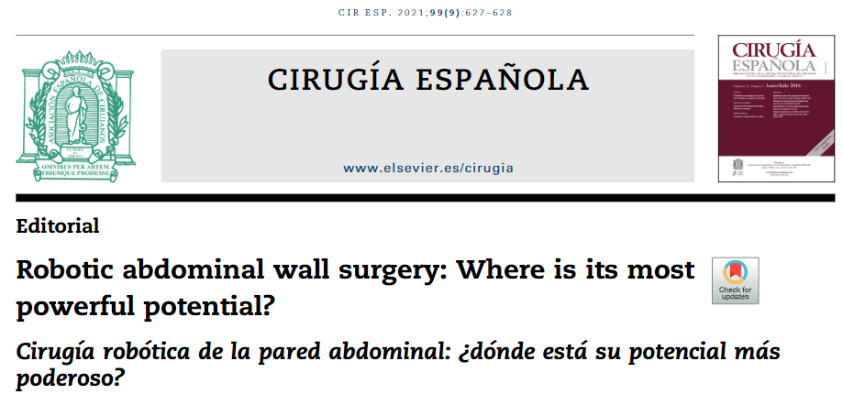
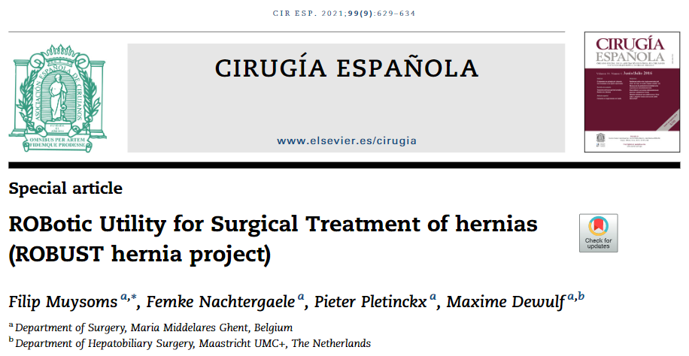
Nombre d’interventions et complications
Conclusions différentes dans la littérature récente
Publications de 2018
Suites précoces vs coelio et open ➔ Identiques
Publications de 2021
Moins de complications au robot
Conforte notre analyse d’augmenter le nombre d’interventions
Notes:
Fuat-il mettre ceci en discussion plutôt ?

Slide 13
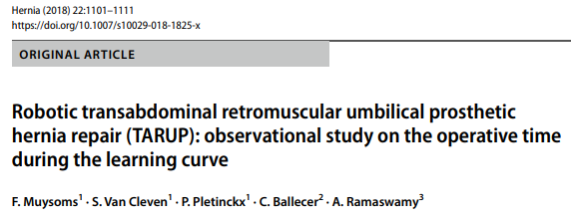
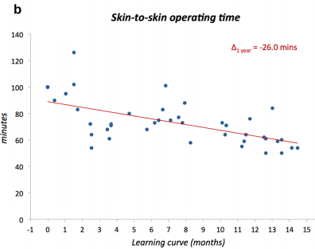
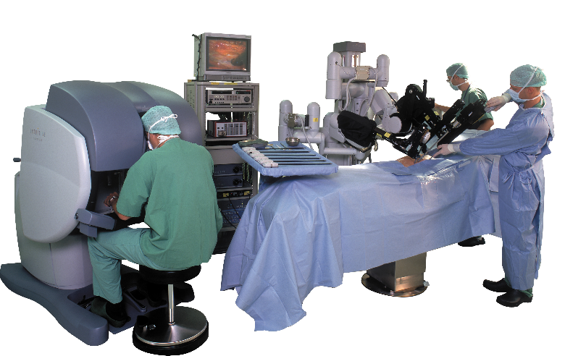
Nombre d’interventions et complications
La préparation pour débuter le robot est essentielle
Le chirurgien pariétaliste doit débuter avec des interventions simples pour augmenter la difficulté (TARUP)
« S’entraîner avec de nombreuses des hernies inguinales ? » qui doit être le point d’entrée dans la robotique et servir à l’entraînement de l’équipe.
Notes:
Etude Muysoms (belge) : prospective single center observational cohort study on the experience with r-TARUP in a consecutive initial series of 41 operations during the robotic learning curve. All operations were performed by a single surgeon with limited clinical experience with robotic assisted surgery prior to this study (mais 15 ans d’expérience en coelio). Preparation before the first surgeries involved obtaining the certificate for the dV Xi, System Modules for Surgeons Online Training Module and extensive training on the dV Xi simulator using exercises developed by Mimic Technologies®and Simbionix™ encompassing 30 h. Further hands on preparation involved a cadaver lab in Paris at the Ecole Européenne de Chirurgie with an instructor and participation in the 1st International Hernia Collaboration skills lab in New York including a cadaver course.
41 patients undergoing an r-TARUP procedure were enrolled in the study between September 2016 and December 2017 (study period 441 days).
The total OR time needed to perform a single-dock lateral retromuscular repair with a self-griping mesh of 15 × 15 cm during the learning curve significantly decreased from 126 to 102 min. This was mainly due to a significant decrease in the skin-to-skin operating time from 81 to 61 min, primarily resulting from a significant decrease in the dissection time. The non-surgical time in the OR did not decrease significantly.
Surgeon preparation prior to adopting robotic surgery is likely to have a significant impact on shortening the learning curve. The surgeon started with r-TAPP of groin hernias first, before progressing to more complex cases like ventral hernia repair. We believe that adoption of r-TAPP as the entry point allows the entire team (surgeon, aesthesia and nursing) to develop experience with the robotic technique and then transition to more complex abdominal wall procedures.

Slide 14
Analyse des courbes d’apprentissage
HS
Chirurgiens pariétalistes
Entre 360 et 60 min
Pas plus de 13 interventions
Troisième analyse

Slide 15
Analyse des courbes d’apprentissage
HS
Chirurgiens pariétalistes
Courbe de tendance linéaire
Amélioration globale pour tous les chirurgiens

Slide 16
Analyse des courbes d’apprentissage
Chirurgiens robotiques
Deux profils
< 20 interventions
> 20 interventions
RS

Slide 17
Analyse des courbes d’apprentissage
Chirurgiens robotiques
RS
< 20 interventions : courbes identiques
> 20 interventions : augmentation de la difficulté (éventrations)

Slide 18
Analyse des courbes d’apprentissage
Chirurgiens robotiques
RS
Eventrations
Hernies

Slide 19
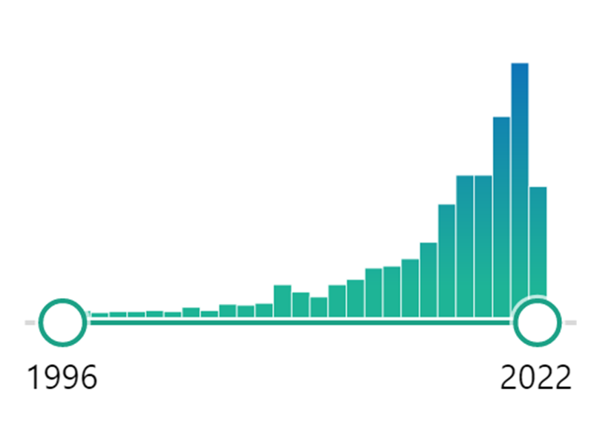
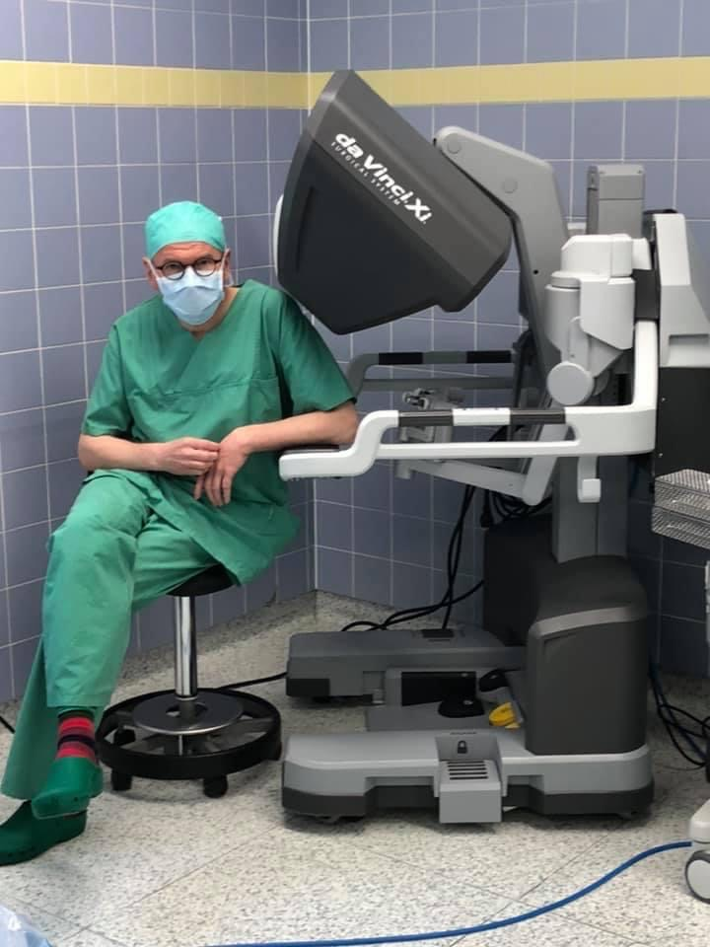
Conclusion
Paroi et Robot : RIVES par voie mini-invasive
Expérience initiale française tardive mais résultats comparables à la littérature
Les chirurgiens spécialistes de la paroi doivent probablement détenir cette expertise et ne pas « louper le coche »
Les chirurgiens robotiques ont l’habitude du robot, et peuvent alors augmenter en complexité
Il faut donc permettre aux chirurgiens pariétalistes de programmer plus de robot ➔ s’entraîner avec l’inguinal
Manque de puissance (surtout groupe pariétalistes)
Rapport préliminaire à l’étude LOVERS
Il faut enregistrer

